Slide 1

NÁZEV ŠKOLY: Základní škola a praktická škola Arkadie, o. p. s.
AUTOR: Mgr. Ivana Hampejsová
NÁZEV: VY_32_INOVACE_190_NÁŠ SVĚT_PODZIM (STROMY LISTNATÉ)
TÉMA: PODZIM (STROMY LISTNATÉ)
ČÍSLO PROJEKTU: CZ.1.07./1.4.00/21.2257

Slide 2
Anotace
Materiál pro výuku předmětu Náš svět v 7. třídě základní školy speciální
Určeno pro interaktivní tabuli
Cvičení pro ověření probrané látky – charakteristika: strom, podzim, listnaté stromy, list, plod
žáci popisují obrázky, za pomoci názoru určují druhy listnatých stromů, uvědomují si změny v přírodě na podzim – po kliknutí zpětná vazba
křížovka – zpětná vazba
cvičení motivuje žáky k upevňování dané látky, za pomoci obrázků a animací k lepší představě o daném tématu
Možno využít i k výkladu nové látky
Doplněno hypertextovým odkazem
Žáci aktivně popisovali obrázky, podle svých možností plnili zadané úkoly, měli radost z úspěchu
Vytvořeno 29. 9. 2012

Slide 3

PODZIM
STROMY
LISTNATÉ

Slide 4
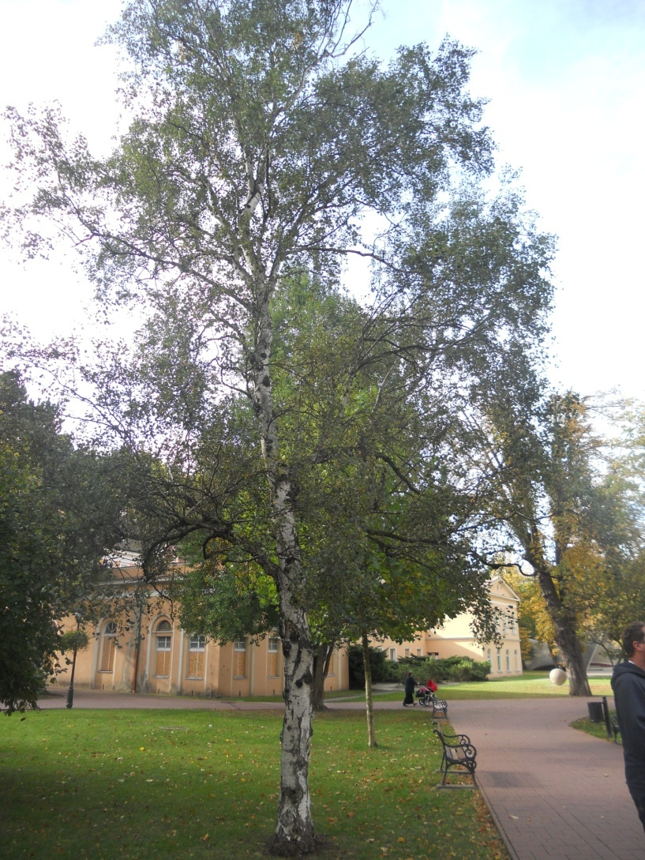
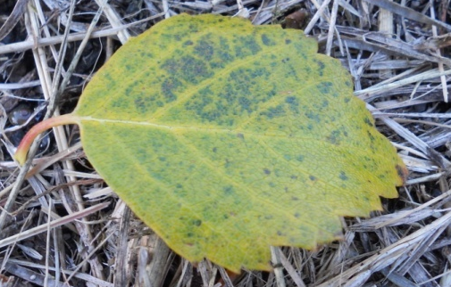

BŘÍZA
Obr. 2
Obr. 1

Slide 5
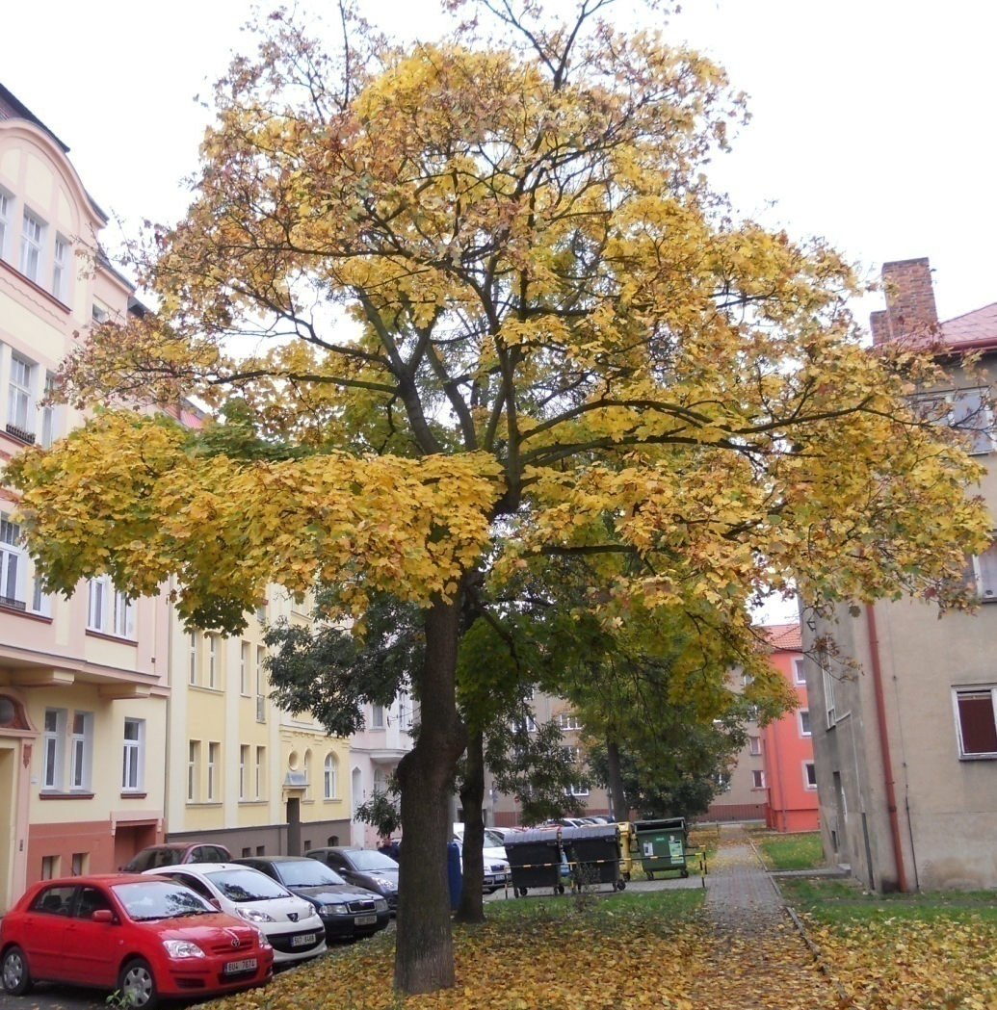
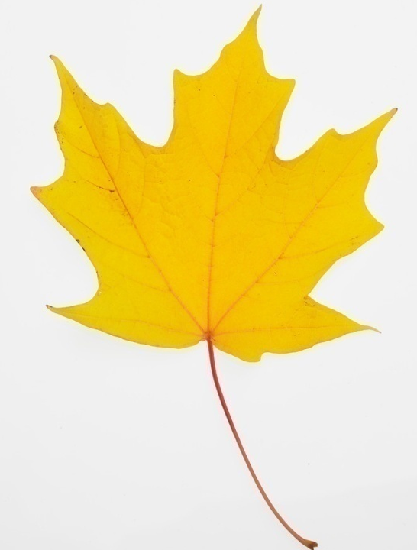
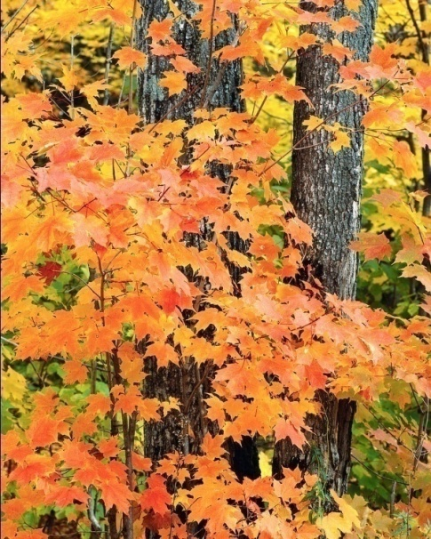
JAVOR
Obr. 3

Slide 6
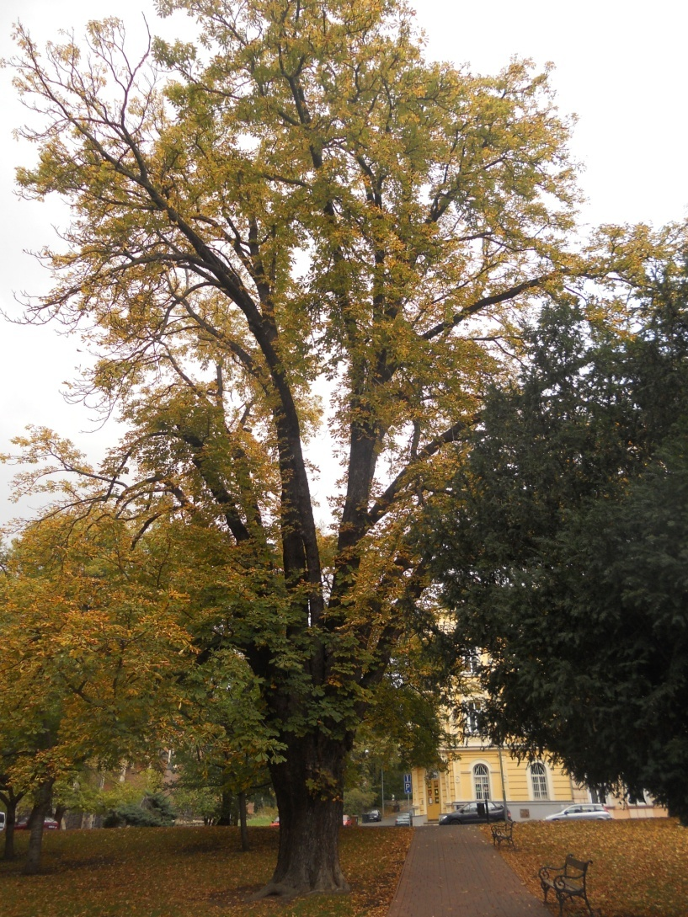
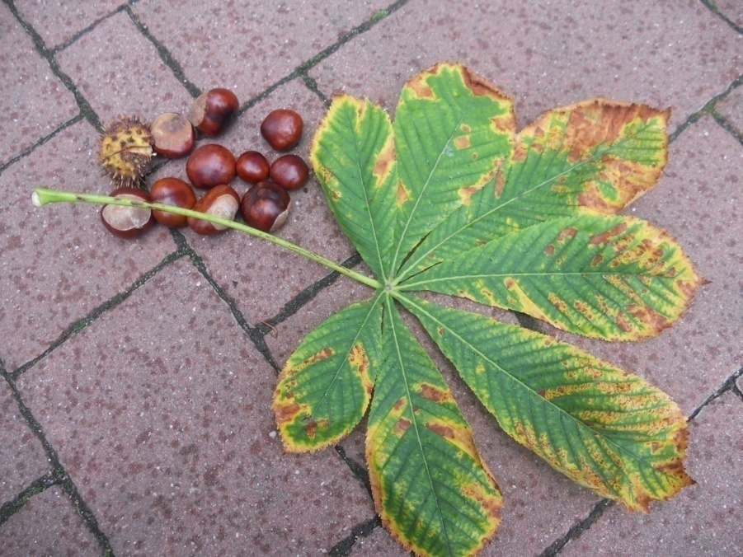
KAŠTAN
Obr. 4
Obr. 5

Slide 7
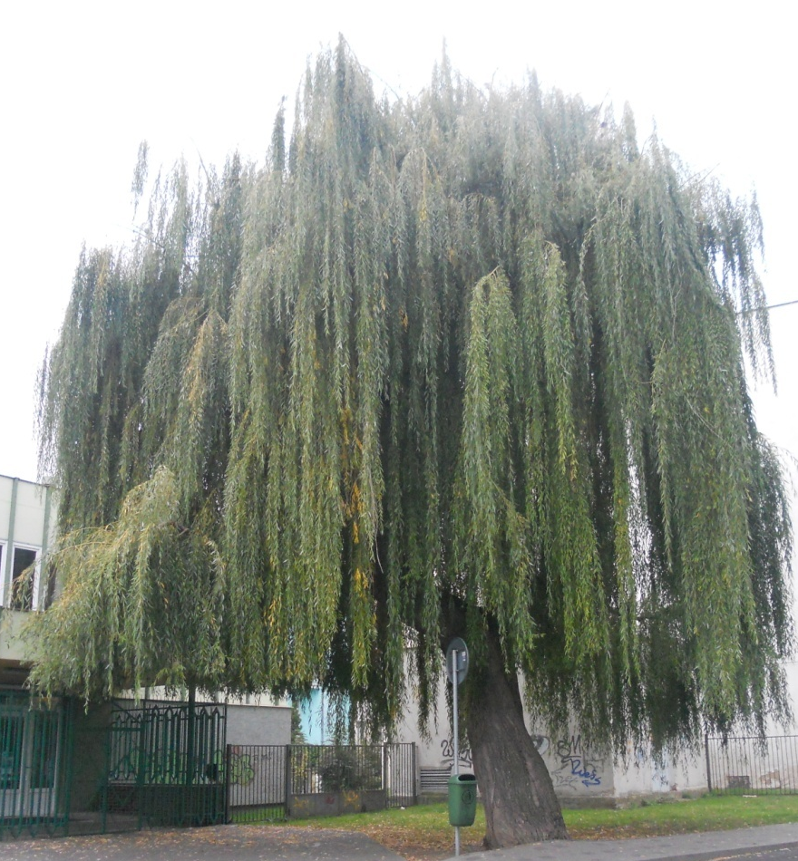
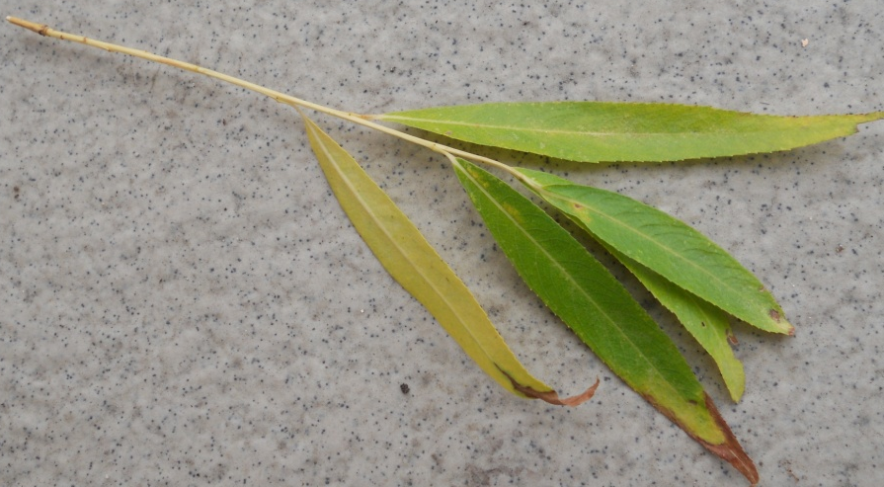
VRBA
Obr. 6
Obr. 7

Slide 8
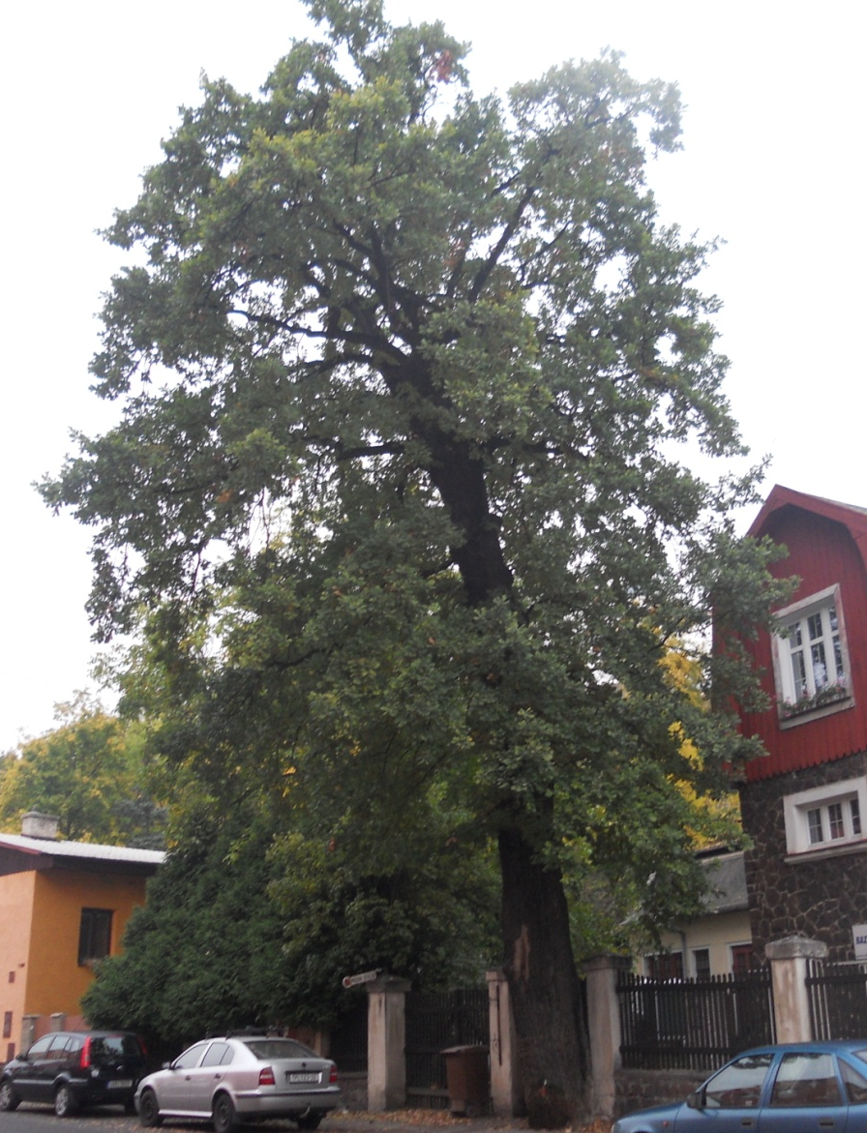
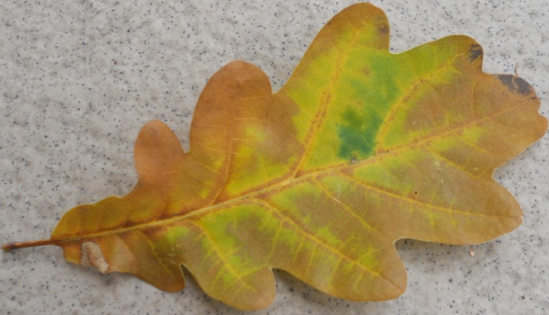
DUB
Obr. 8
Obr. 9

Slide 9
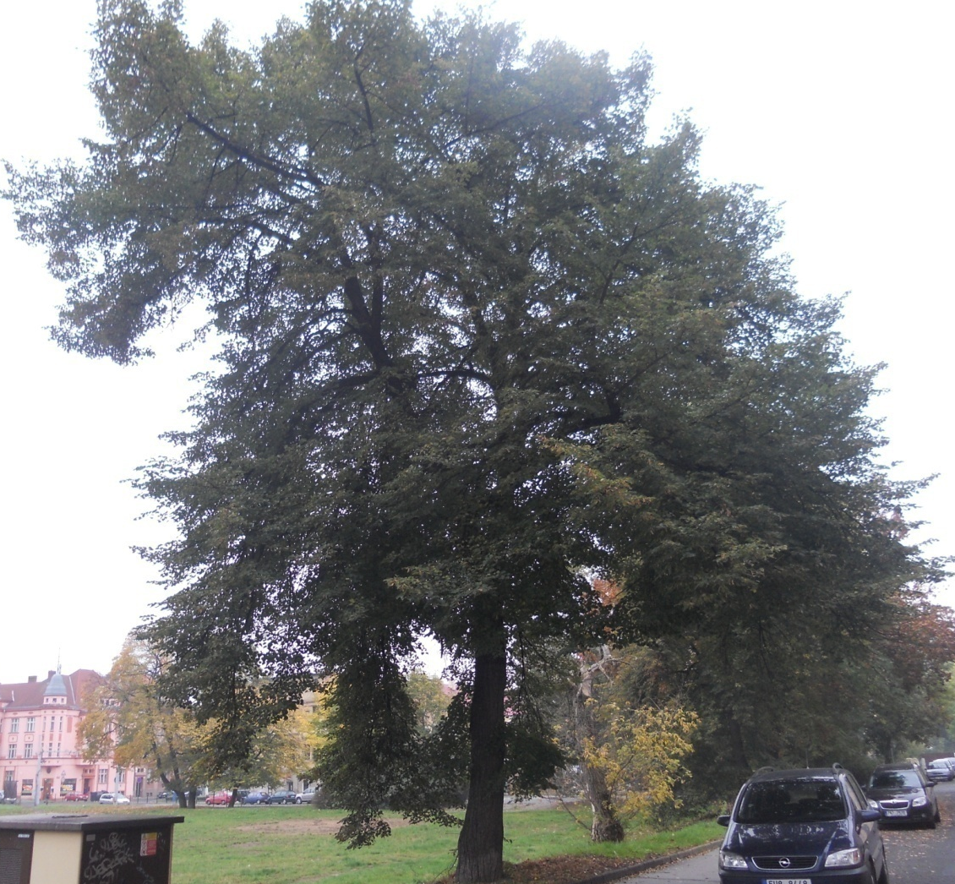
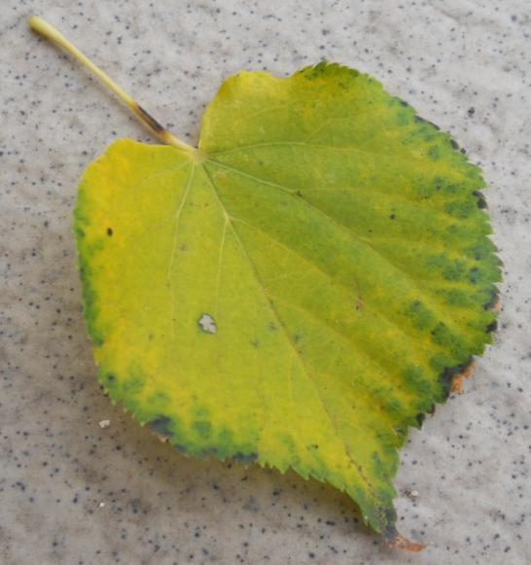
LÍPA
Obr. 10
Obr. 11

Slide 10
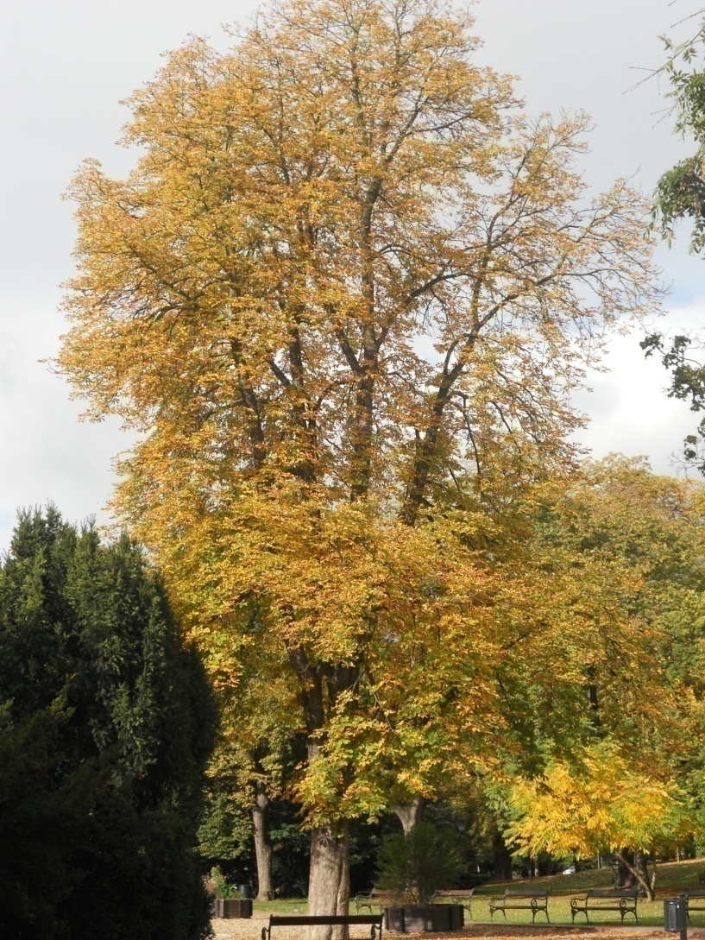
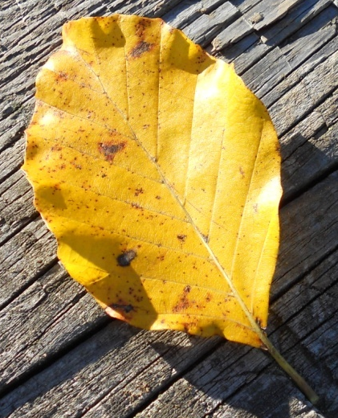
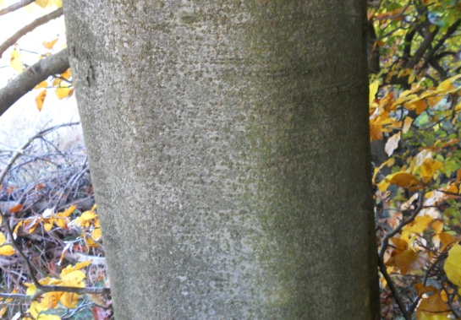
BUK
Obr. 14
Obr. 12
Obr. 13

Slide 11
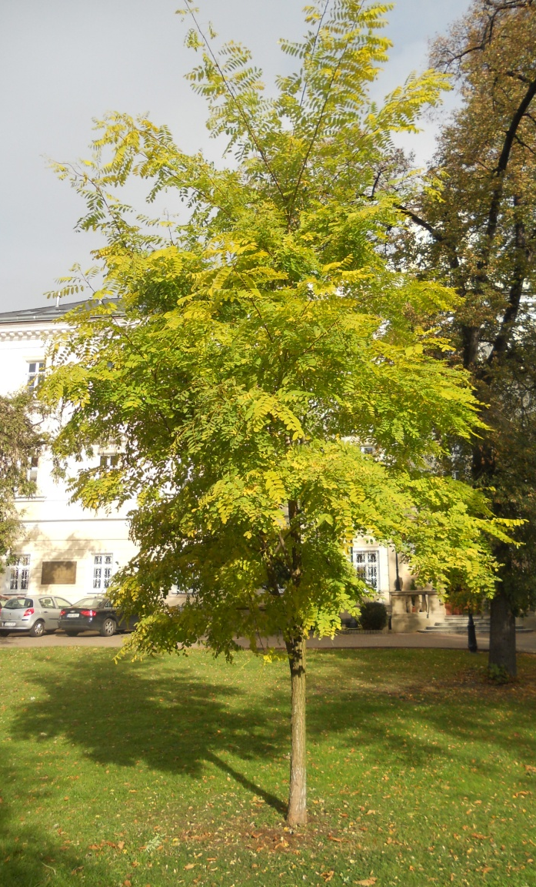
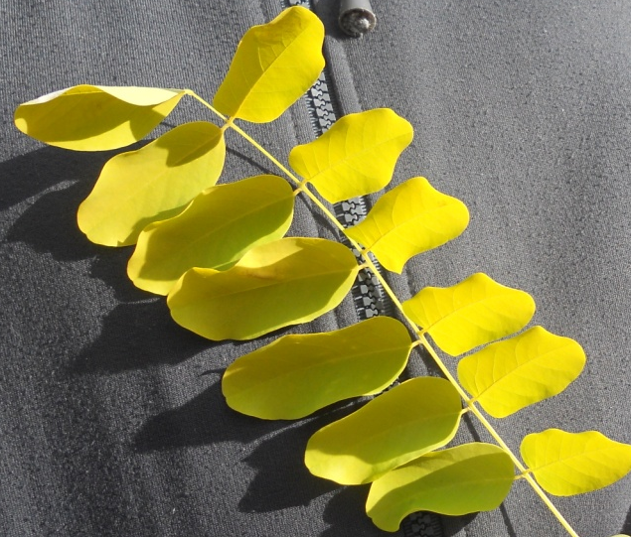
AKÁT
Obr. 15
Obr. 16

Slide 12
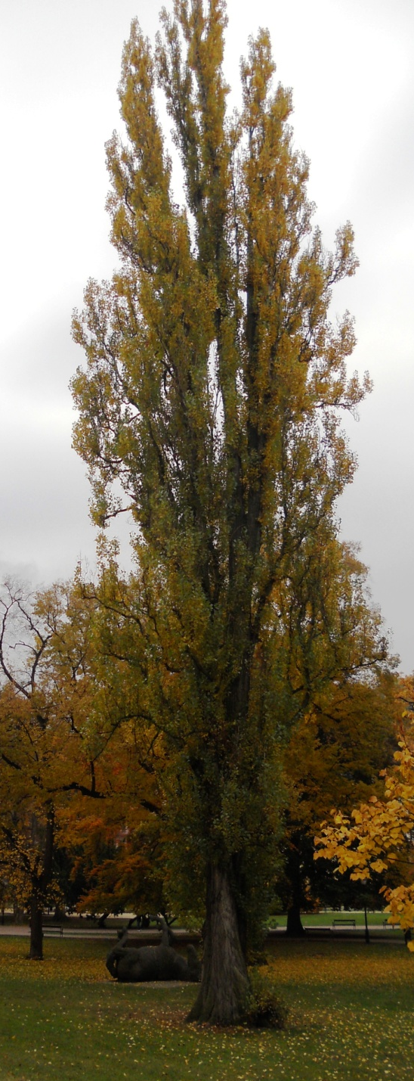
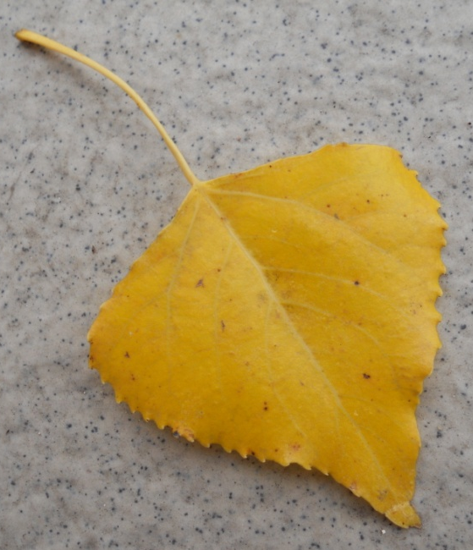
TOPOL
Obr. 18
Obr. 17

Slide 13
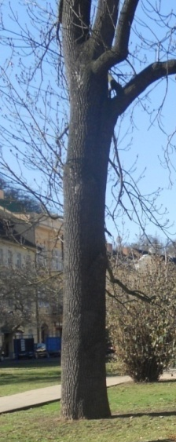
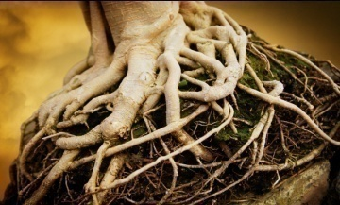
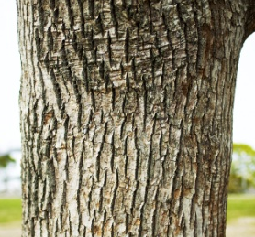
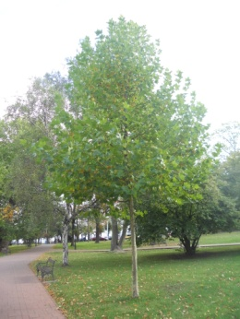

KŘÍŽOVKA
 |  |  |  |  |  | Ř
 |  |  | P
 |  |  | I
 |  |  |  |  |  | V
 |  | Ů
 |  |  | E
Obr. 19
Obr. 20
Obr. 21

Slide 14
KŘÍŽOVKA
 |  |  |  | K | O | Ř | E | N
 |  |  | P | A | R | K
 |  | L | I | Š | K | A
 |  | V | Ě | T | E | V
 | K | Ů | R | A
 | K | M | E | N

Slide 15
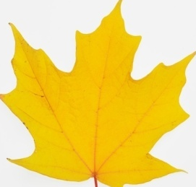
LÉTO
PODZIM

Slide 16
Použité zdroje
Obr. 1 – 21: autor
Ostatní obr.: [cit. 2012-9-29] www.microsoft.office.com
Hypertextový odkaz: http://www.youtube.com/watch?v=nUkr7muRHqU

